Slide 1
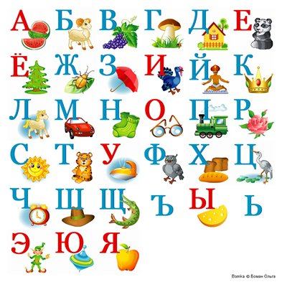

Государственное бюджетное общеобразовательное учреждение
гимназия №498
Невского района Санкт-Петербурга
Кодирование информации
Учитель:
Бегунова С.Ю.
Санкт-Петербург
2017-2018

Slide 2
Цели урока:
Образовательные: проанализировать степень усвоения материала
Развивающие: Развить интерес к конкретной деятельности
Воспитательные: дать почувствовать, увидеть, что решая и выполняя всё более сложные задачи и упражнения, они продвигаются в своём интеллектуальном, профессиональном и волевом развитии
Место урока : Закрепление и контроль знаний
Тип урока: Комбинированный урок
Межпредметные связи: информатика, математика, логика

Slide 3
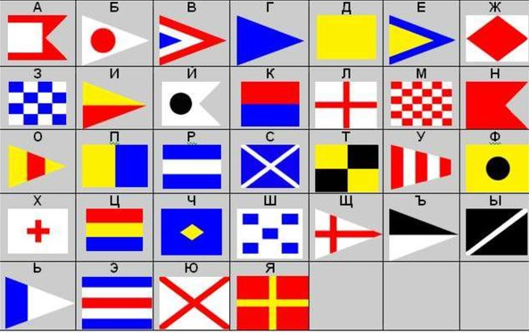
Ход урока
1.Организационный этап
2.Проверка домашнего задания ( в парах)
3. Закрепление изученного (решение готовых заданий и заданий из ОГЭ
4. Контроль и самоконтроль ( тестирование в системе «Знак»)
5.Рефлексия

Slide 4

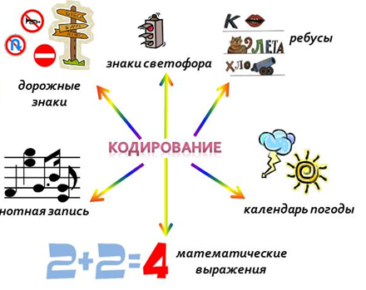
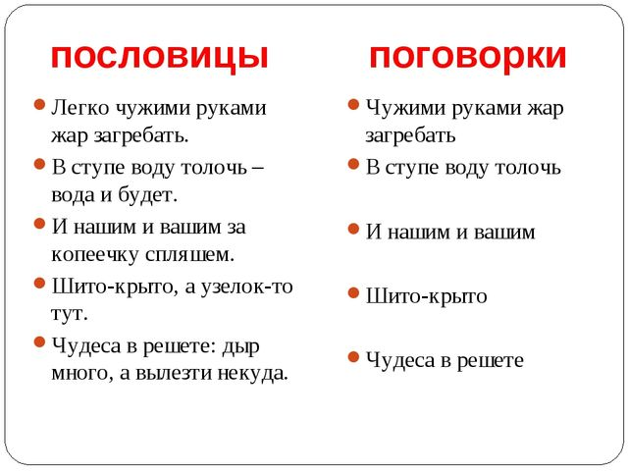
Домашнее задание
Закодировать пословицу, поговорку или любую информацию и творчески оформить на листе А4.

Slide 5
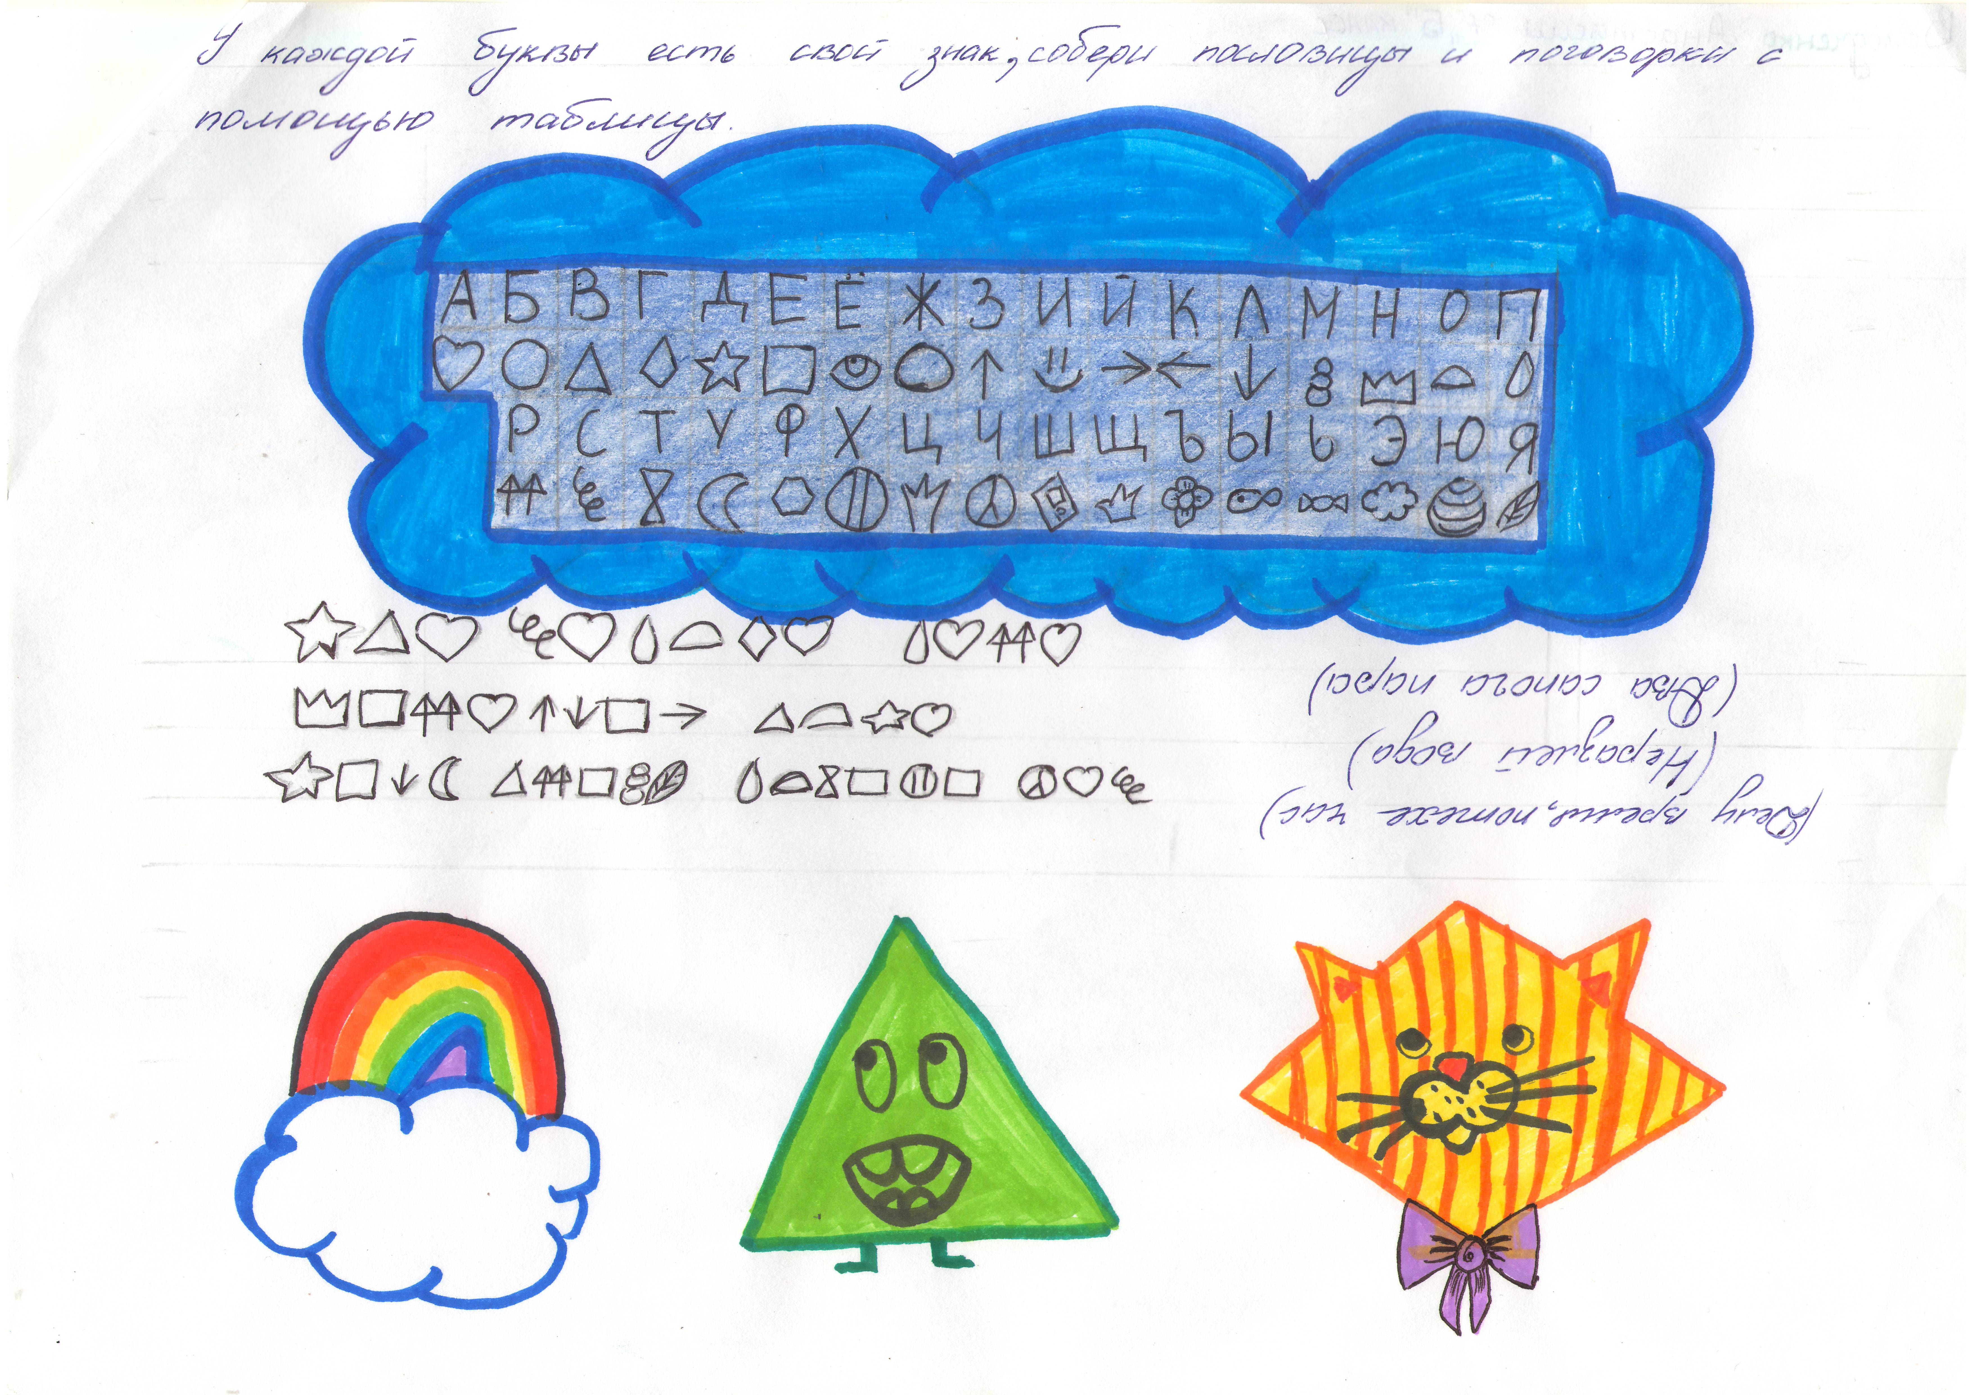
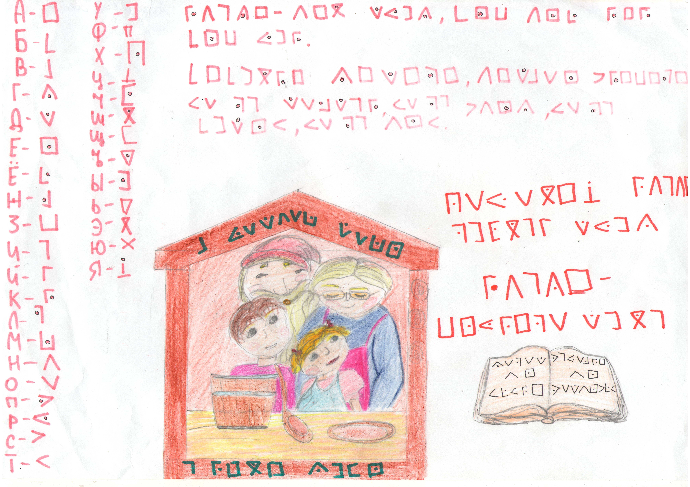
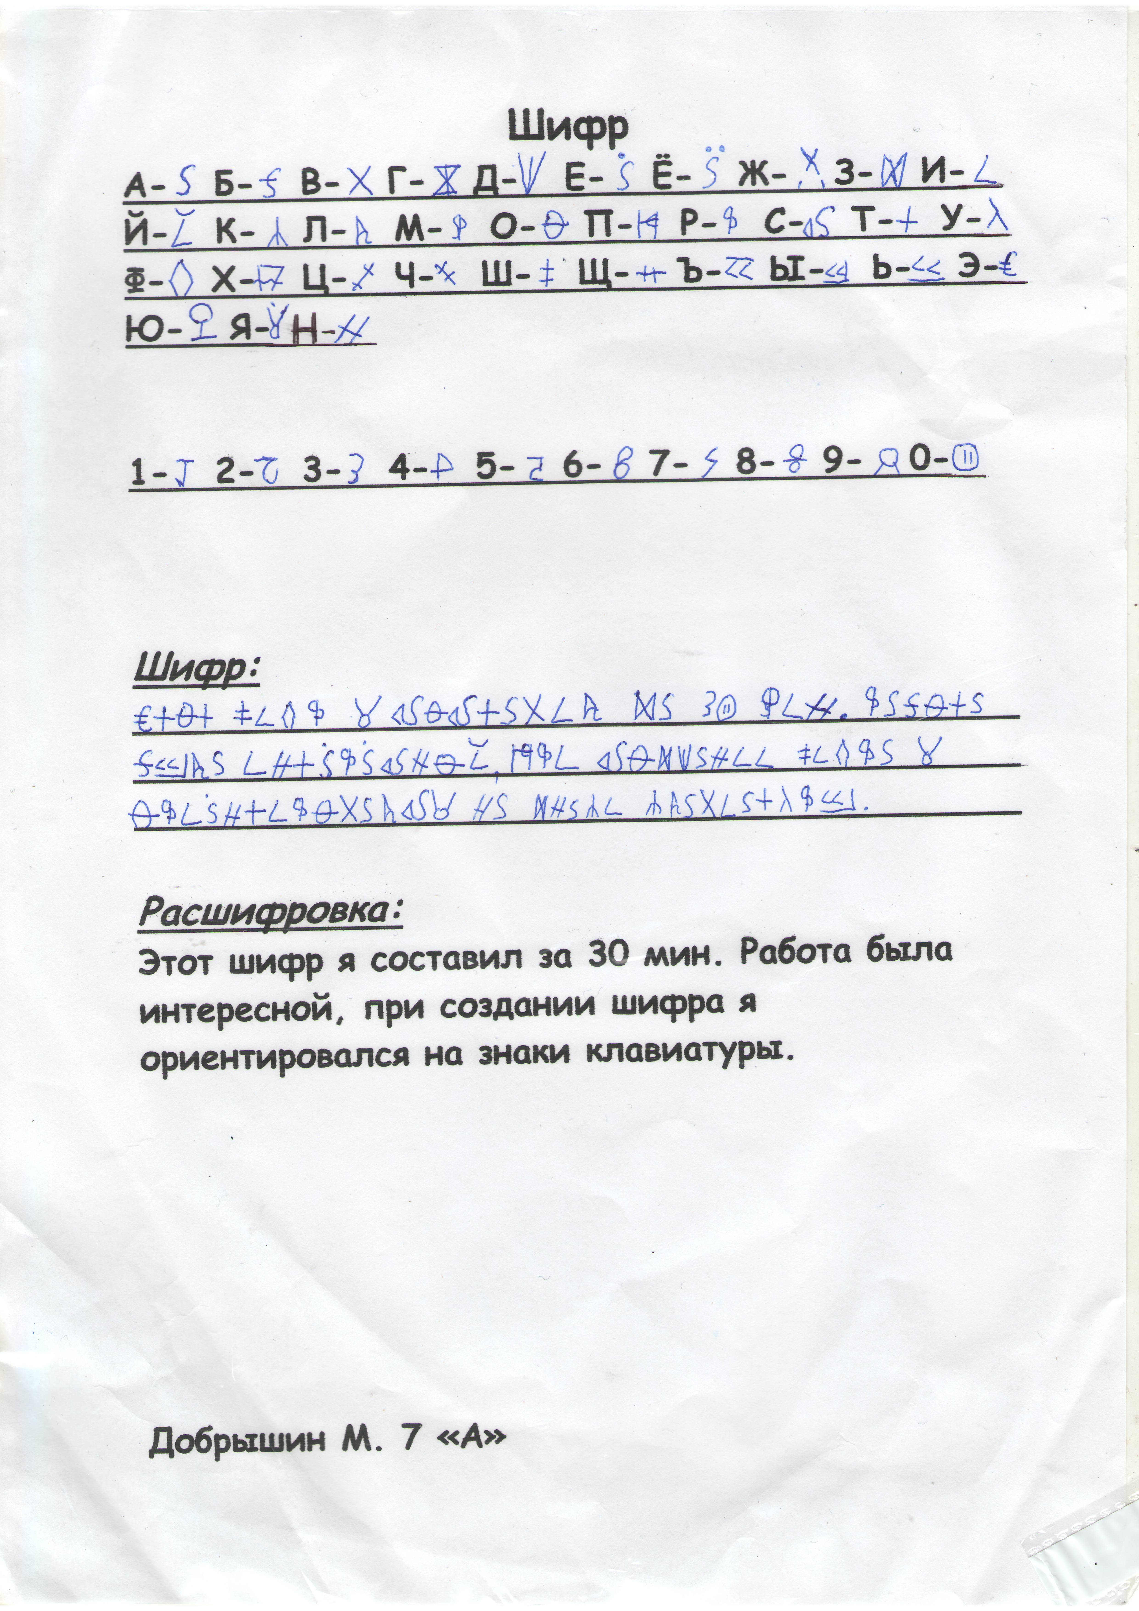
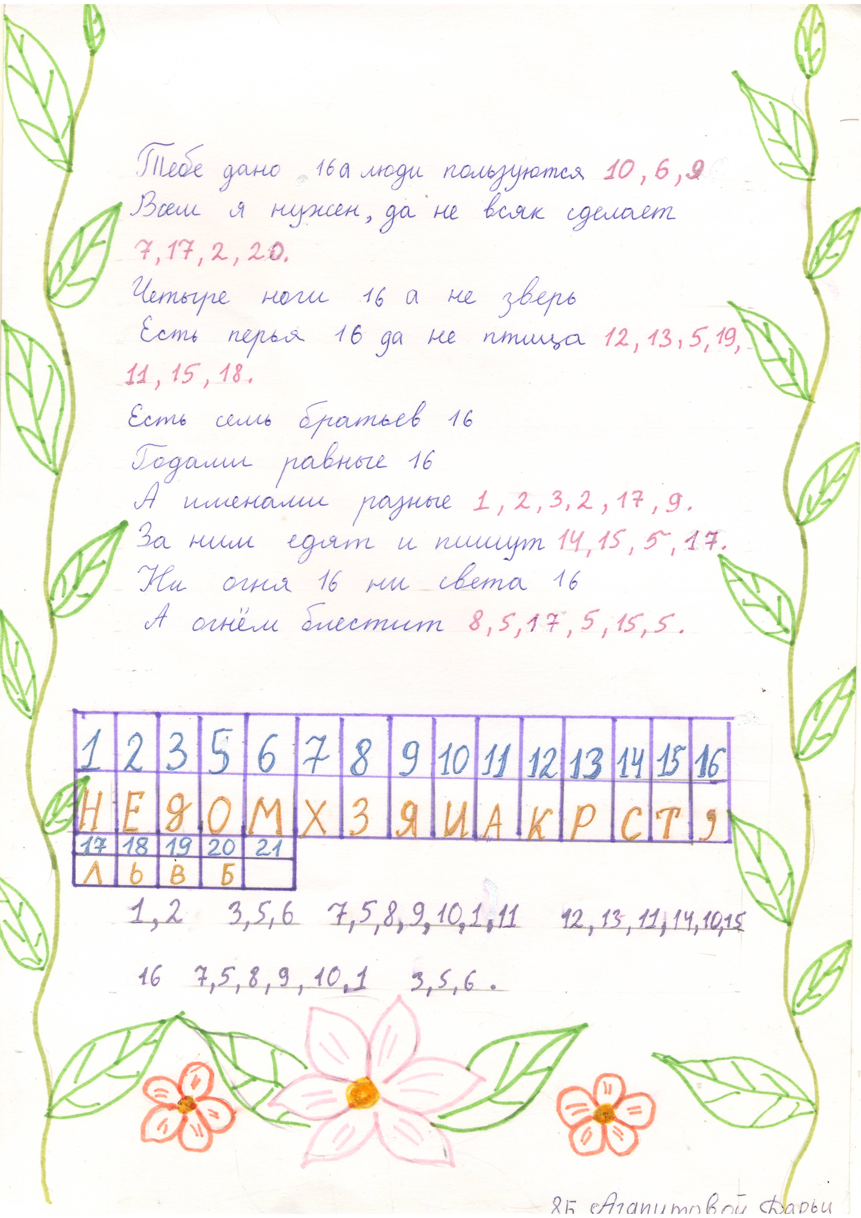
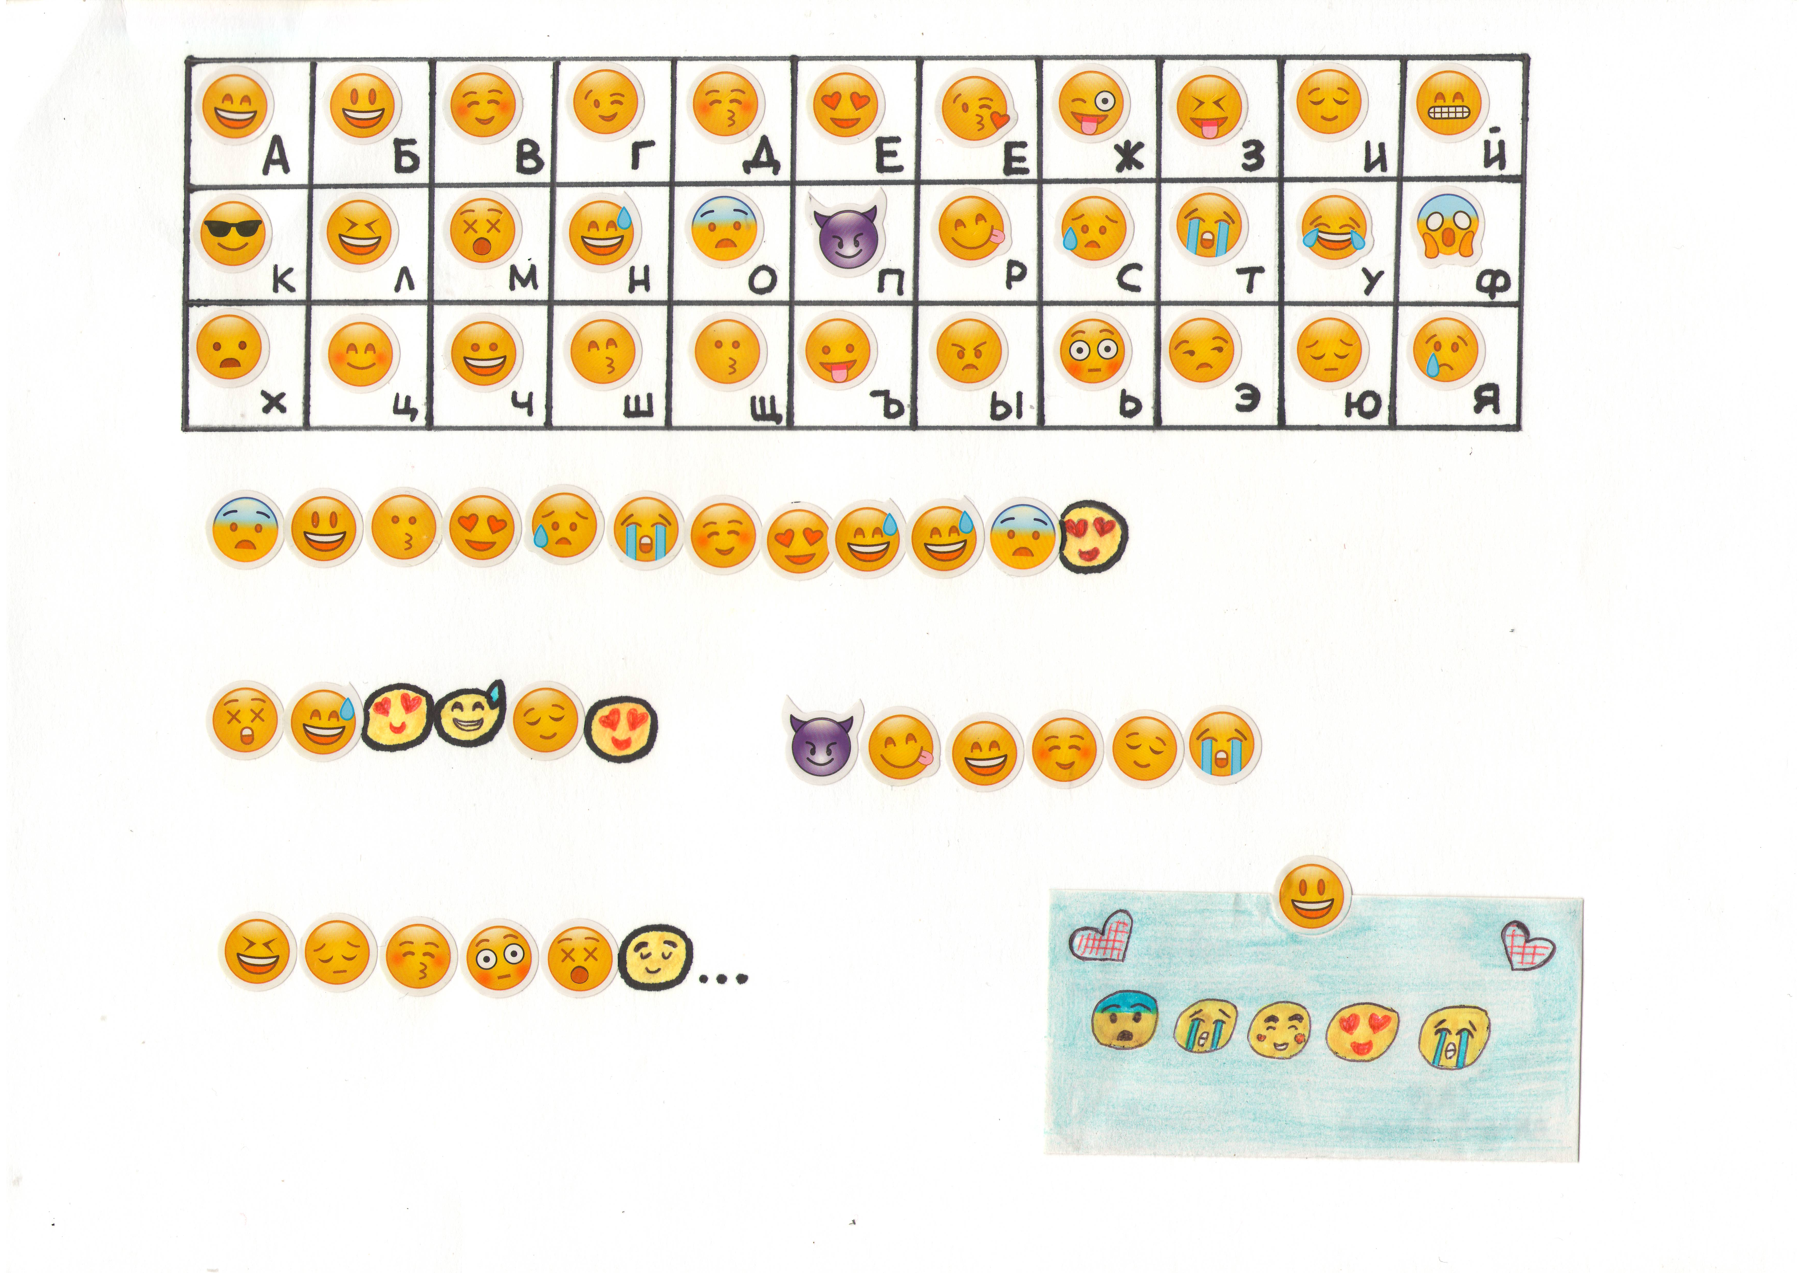
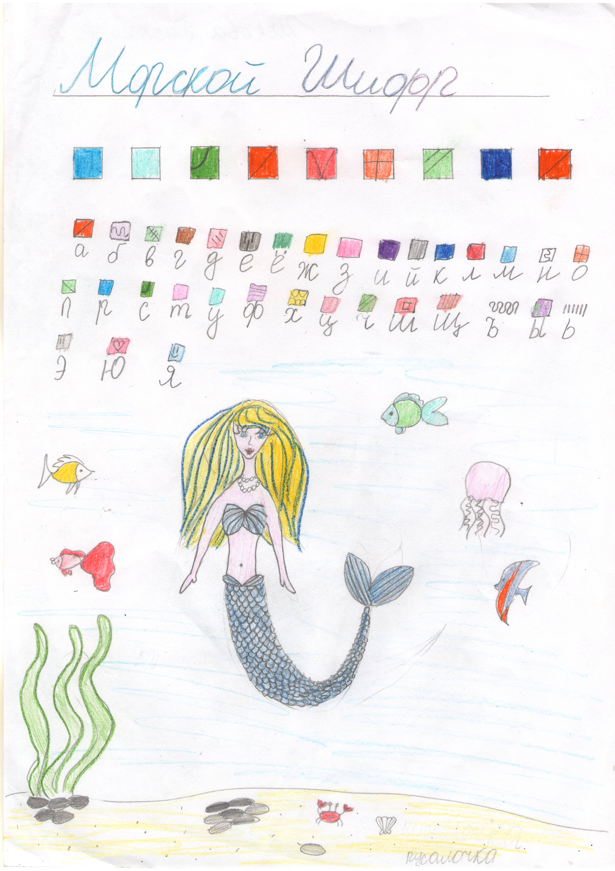
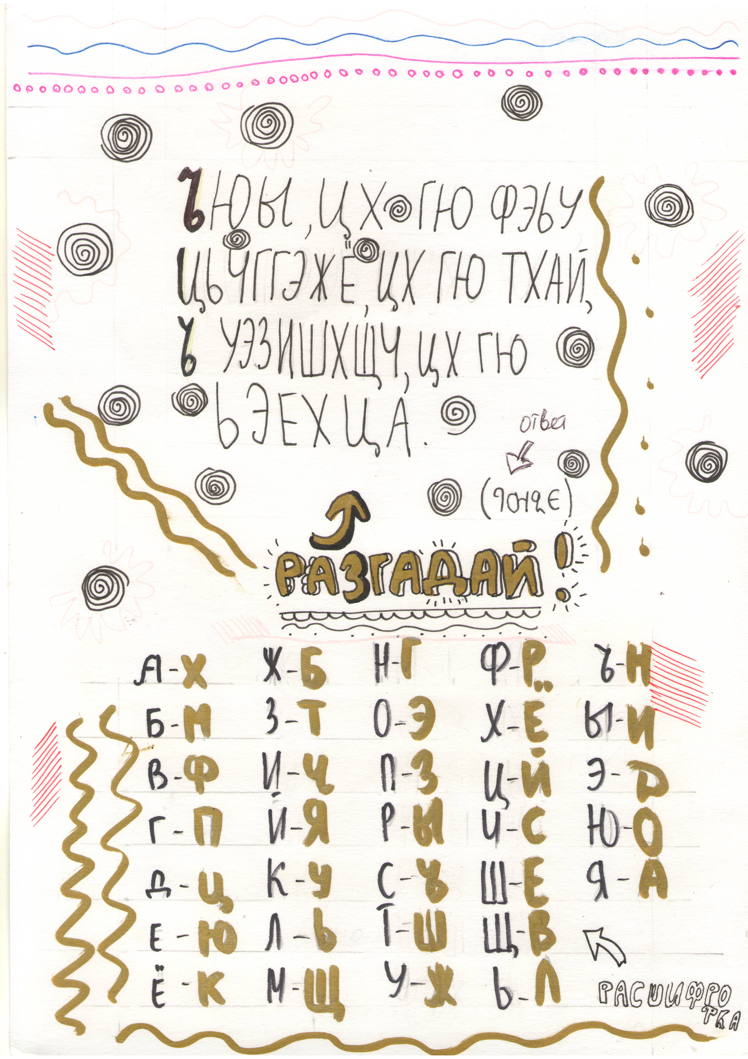
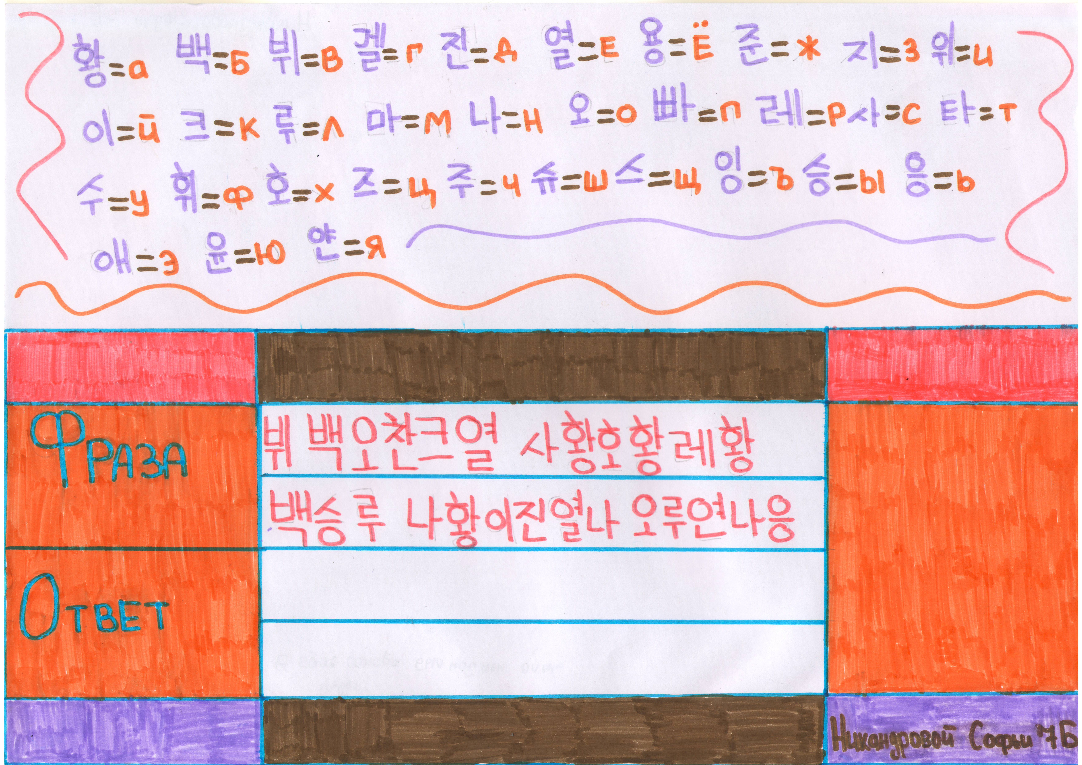
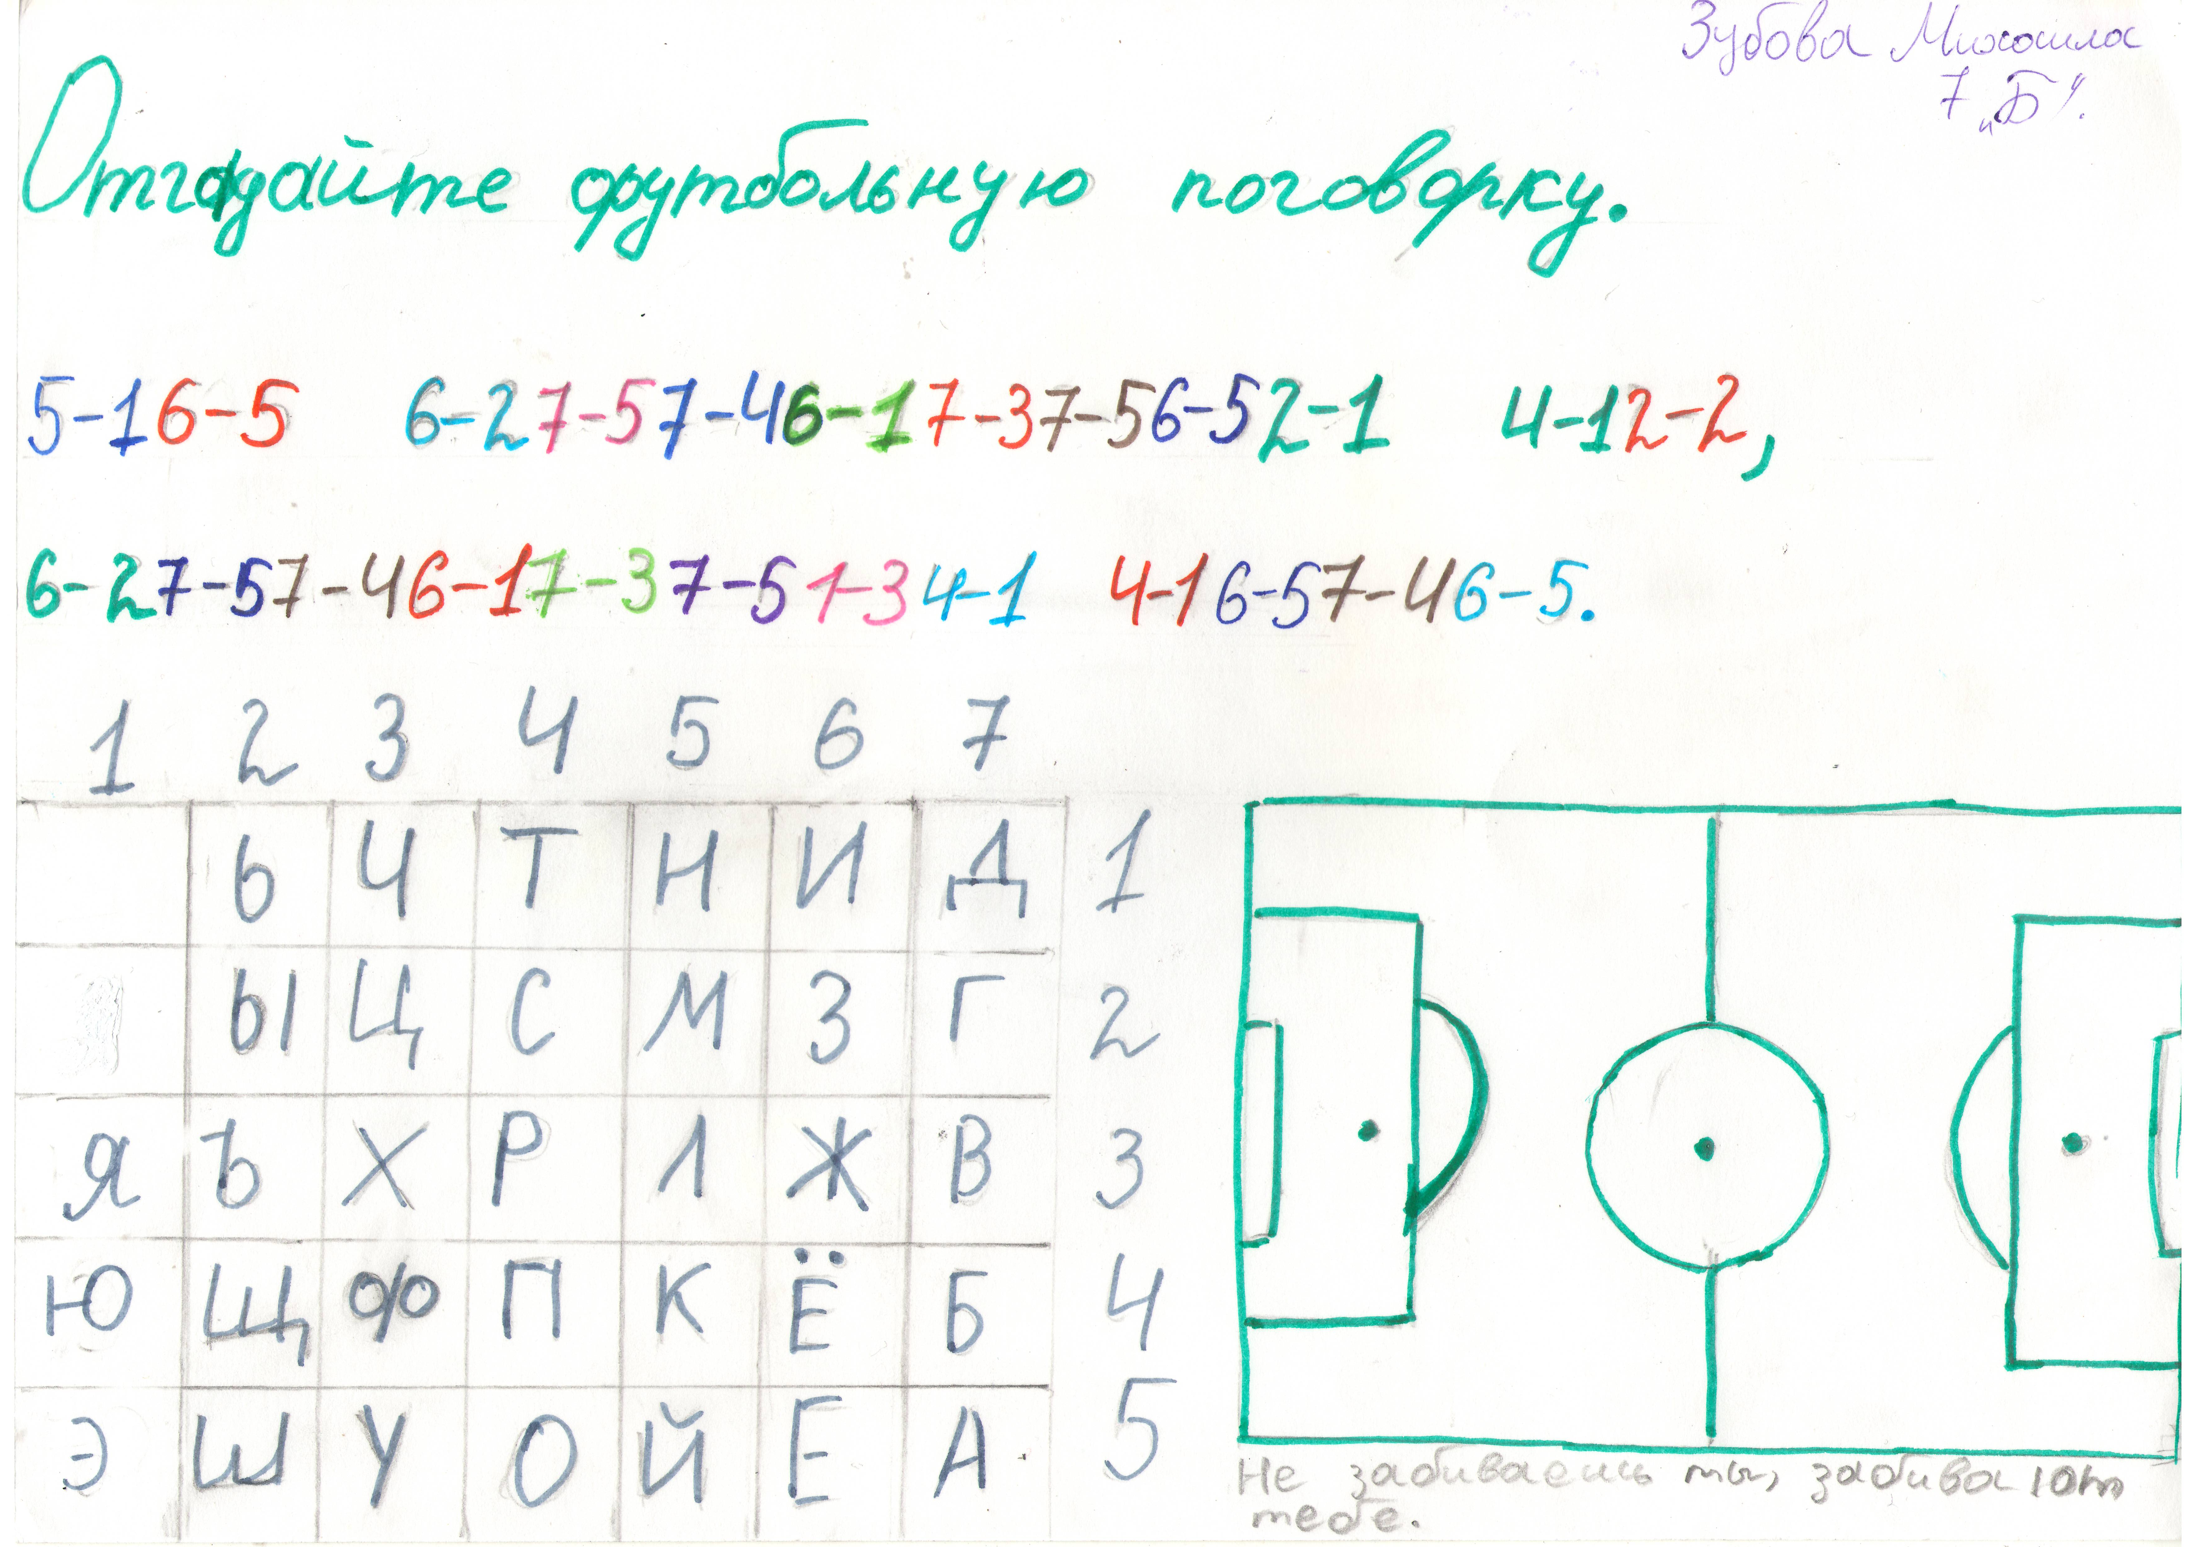

Slide 6
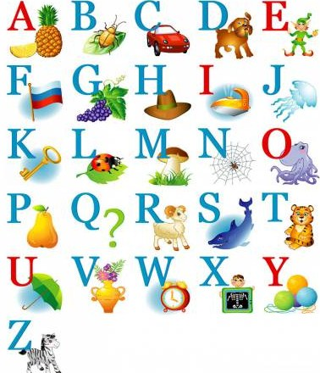
Знаки и знаковые системы
Люди используют отдельные знаки и знаковые системы.
Знаковая система определяется множеством всех входящих в неё знаков (алфавитом) и правилами оперирования этими знаками.

Slide 7
Знаки и знаковые системы
В процессах восприятия, передачи и хранения информации живыми организмами, человеком и техническими устройствами происходит ее кодирование
Код – набор условных обозначений для
представления информации
Кодирование – процесс представления
информации в виде кода
Кодировать информацию можно различными способами: устно; письменно; жестами или сигналами любой другой природы.

Slide 8
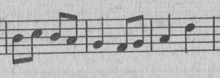

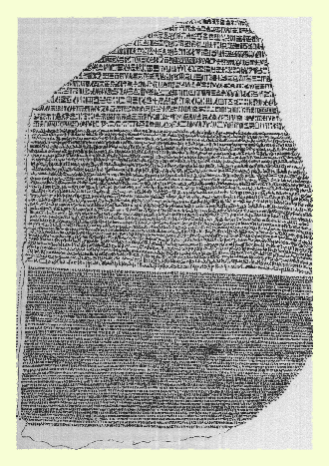
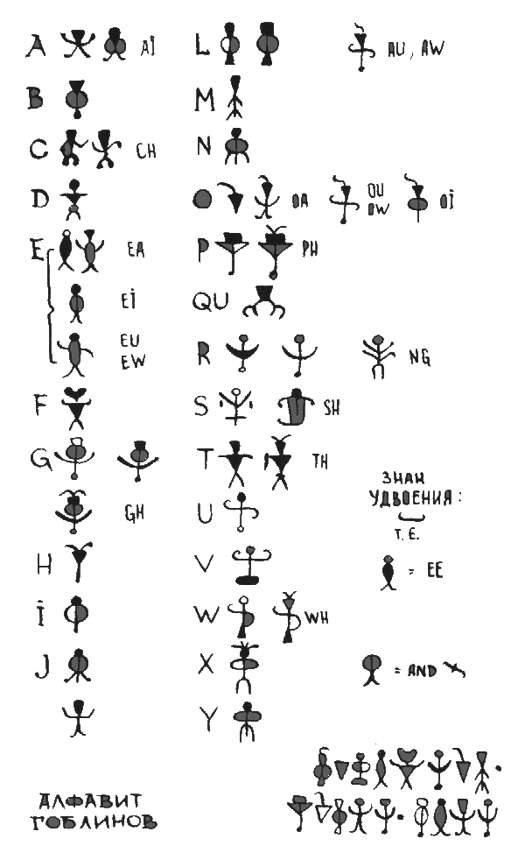

Примеры

Slide 9
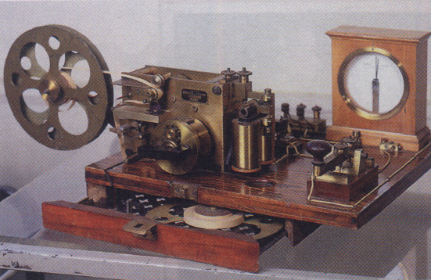
Азбука Морзе
Морзе (Morse) Сэмюэл Финли Бриз (1791 – 1872), американский художники и изобретатель. В 1837 году изобрел электромеханический телеграфный аппарат. В 1838 г. разработал телеграфный код (азбука Морзе).
Азбука Морзе – неравномерный телеграфный код, в котором каждая буква или знак представлена своей комбинацией коротких элементарных посылок электрического тока (точек)
и элементарных посылок утроенной продолжительности (тире).
Так выглядел аппарат Морзе
А • − | Л • − • • | Ц − • − •
Б − • • • | М − − | Ч − − − •
В • − − | Н − • | Ш − − − −
Г − − • | О − − − | Щ − − • −
Д − • • | П • − − • | Ъ • − − • − •
Е • | Р • − • | Ы − • − −
Ж • • • − | С • • • | Ь − • • −
З − − • • | Т − | Э • • − • •
И • • | У • • − | Ю • • − −
Й • − − − | Ф • • − • | Я • − • −
К − • − | Х • • • •

Slide 10
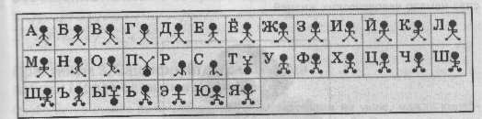
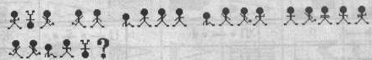
Кодировка «Танцующих человечков»
Алфавит:
Пример закодированного выражения:

Slide 11
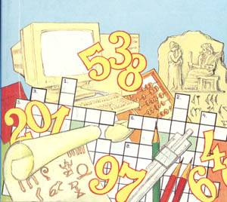
Зашифрованная пословица.
  Чтобы рубить дрова нужен 14, 2, 3, 2, 7 , а чтобы полить огород – 10, 4, 5, 1, 6.
  Рыбаки сделали во льду 3, 7, 2, 7, 8, 9, 11 и стали ловить рыбу.
  Самый колючий зверь в лесу – это 12, 13.
А теперь прочитайте пословицу:
1, 2, 3, 4, 5, 1, 6
7, 8, 9, 10, 11
9, 4, 7, 4, 13, 12, 14 .

Slide 12
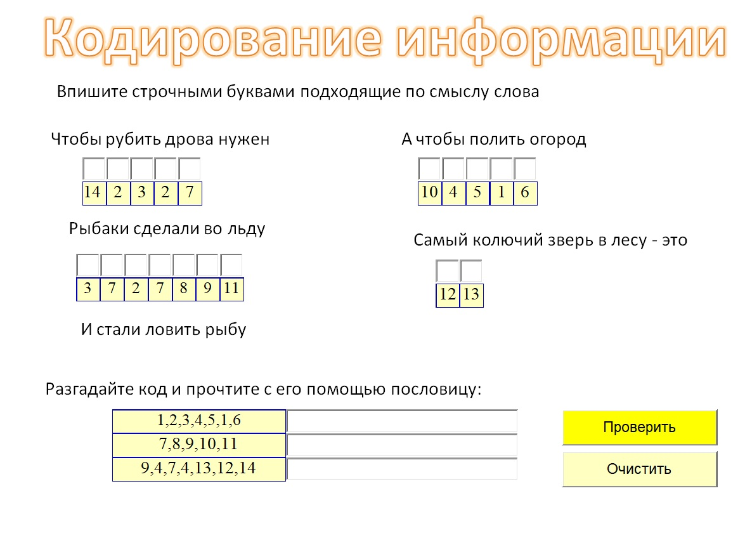

Slide 13
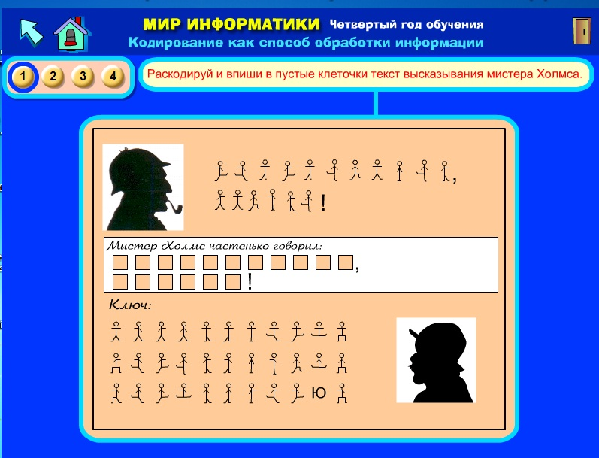

Slide 14
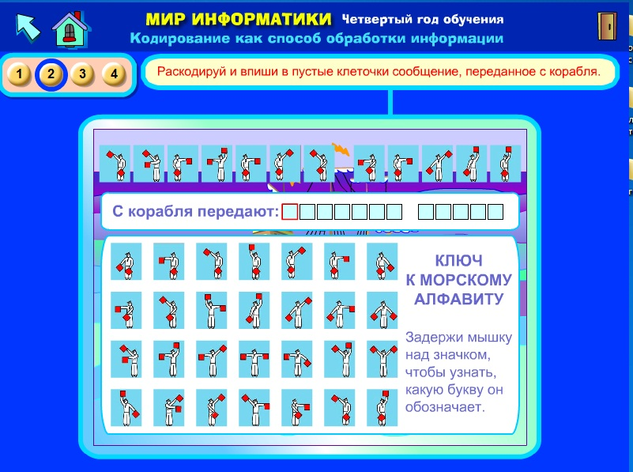

Slide 15
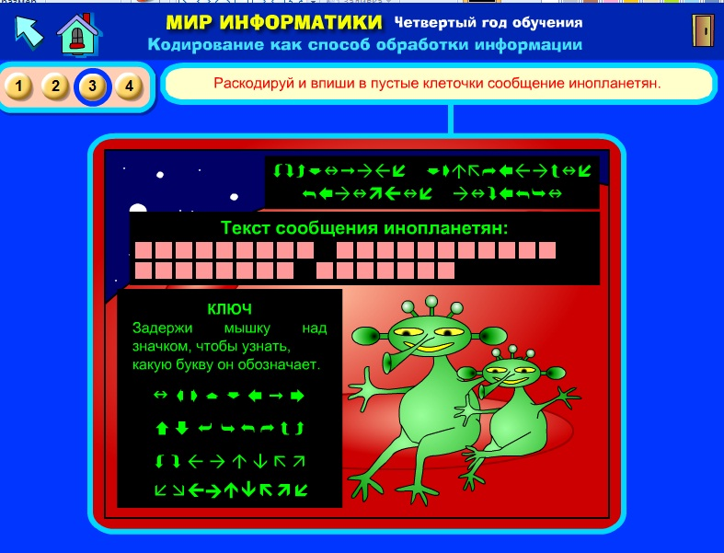

Slide 16
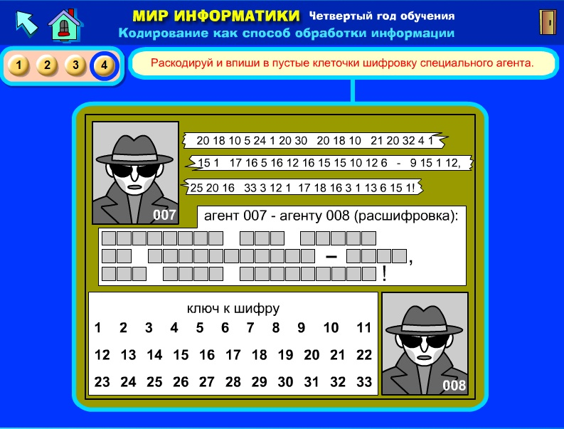

Slide 17
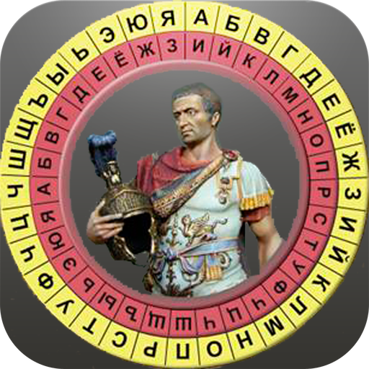
Кодирование и декодирование информации
Шифр Цезаря.
Каждая буква исходного текста заменяется следующей после нее буквой в алфавите, который считается написанными по кругу.
Зашифровать:
-Делу время-потехе час
-С Новым годом!
-Первое сентября.
Расшифровать:
ЛМБТТОЬК ШБТ; ВЁМПЁ ТЫМОЧЁ РФТУЬОЙ

Slide 18
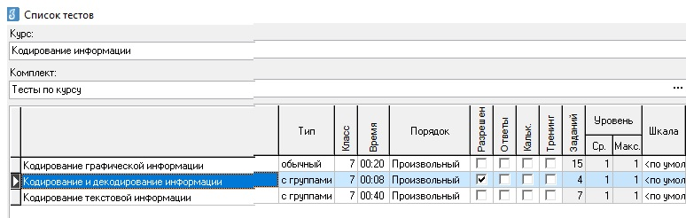
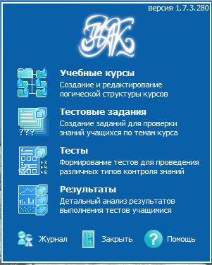
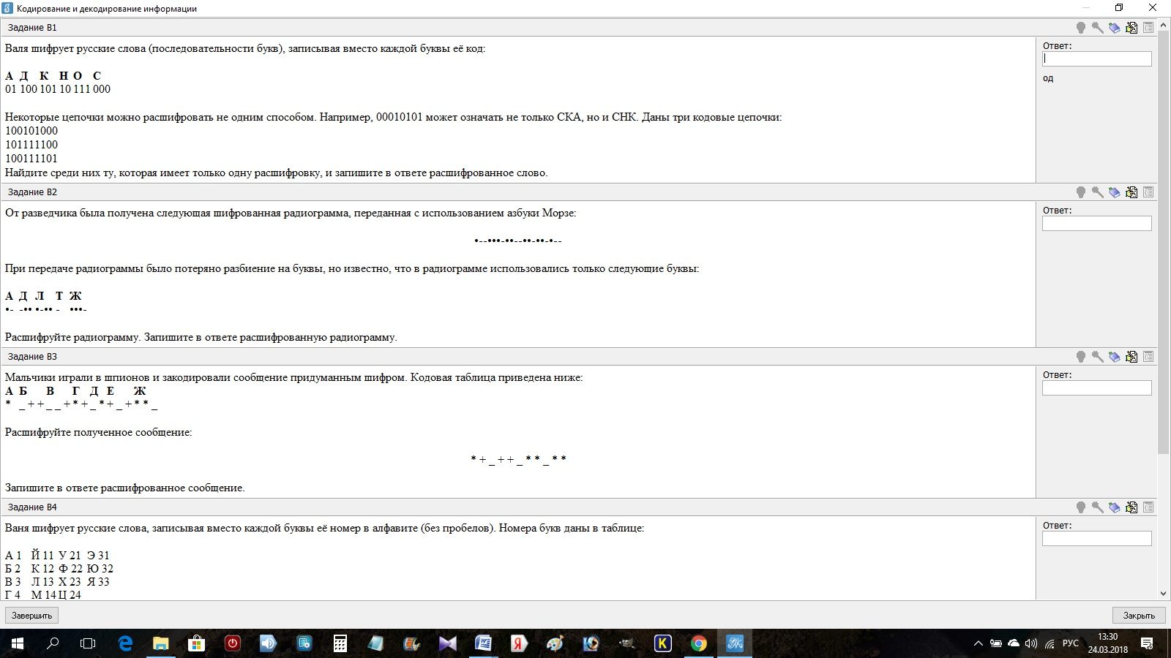
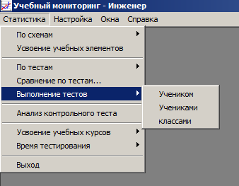
Тест по теме
«Кодирование информации»
в ПМК «ЗНАК»

Slide 19
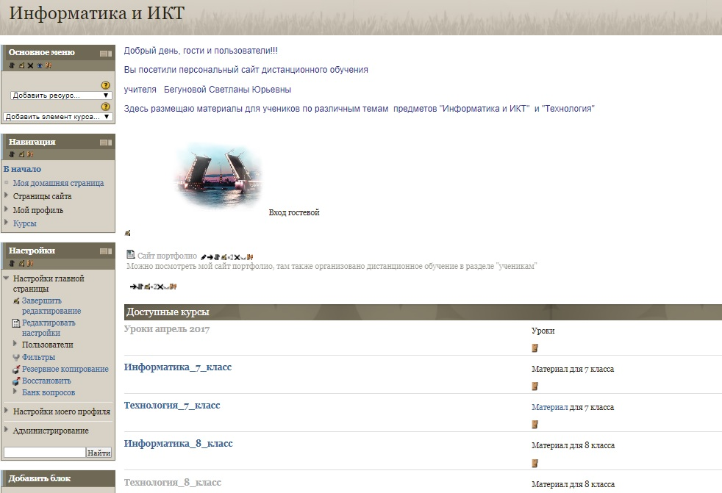
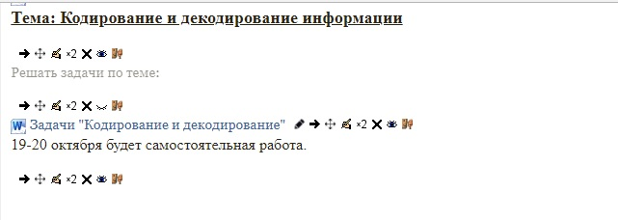
Дистанционные технологии для подготовки к уроку ученикам
http://www.do-inform.ru

Slide 20
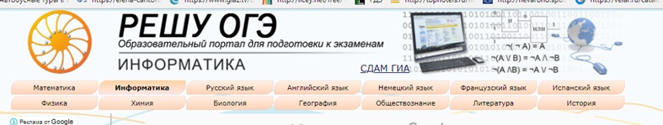
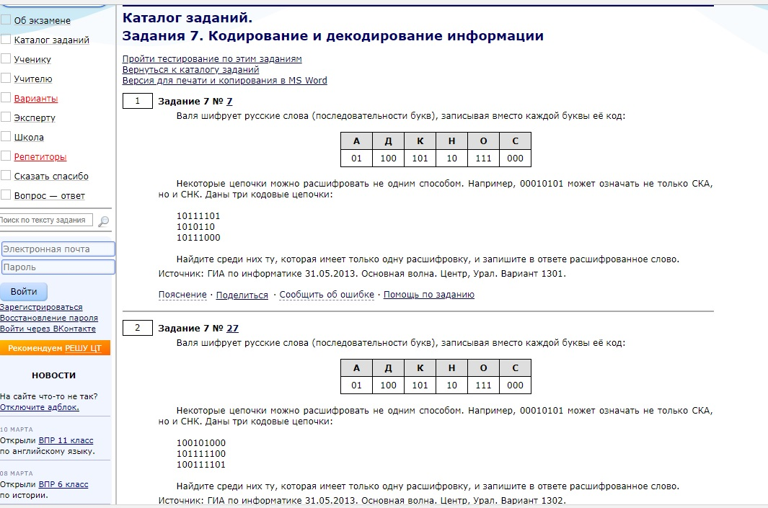

Slide 21
Вывод:
Для подготовки урока и на уроке использованы различные виды ЭОР:
Презентационные технологии;
Интерактивные презентации с использованием VBA;
Готовые программные продукты – ПМК «Мир информатики»
Тестовые программы - ПМК «Знак»;
Интернет ресурсы – сайты по подготовке к ОГЭ по информатике;
Технологии дистанционного обучения – авторский сайт http://www.do-inform.ru ;
Текстовый документ c заданиями ОГЭ;
Технологическая карта урока в формате электронных таблиц;
Самоанализ урока в формате электронных таблиц.
Материал урока соответствует ФГОС, содержание доступно и актуально, учащиеся используют различные формы работы, результат выполнения теста оценивается независимо от субъективности учителя. Занятие способствовало формированию ключевых компетенций в области основ информатики, т.к. тема «Кодирование информации» занимает одно из ведущих направлений в разделах курса и входит в обязательные задания в ОГЭ по информатике. На занятии использованы практически все возможные ИКТ – ресурсы, занятие было активным и разнообразным, показало усвоение материала учениками и
их логическое мышление.
Цели урока выполнены и результаты получены, сформированы навыки самостоятельной работы, умения обобщать и систематизировать учебный материал.

Slide 22
Литература и ссылки на сайты:
http://inf-oge.sdamgia.ru/
https://inf-oge.sdamgia.ru/test?theme=7
http://school-collection.edu.ru/
http://www.journal.edusite.ru/
http://uchcom.botik.ru/educ/
http://ru.wikipedia.org/wiki/
http://www.do-inform.ru
Лицензионный диск: «Мир информатики» Кирилл и Мефодий,
Учебник Л.Л.Босова, А.Ю.Босова «Информатика» для 7 класса ФГОС, М,Бином,2014г.

